Slide 1



Кыргыз Республикасынын улуттук
статистика комитети
2026 – жылы Кыргыз Республикасында айыл чарбасын каттоого даярдык көрүү жана өткөрүү жөнүндө
Бишкек шаары, 2026 ж..

Slide 2
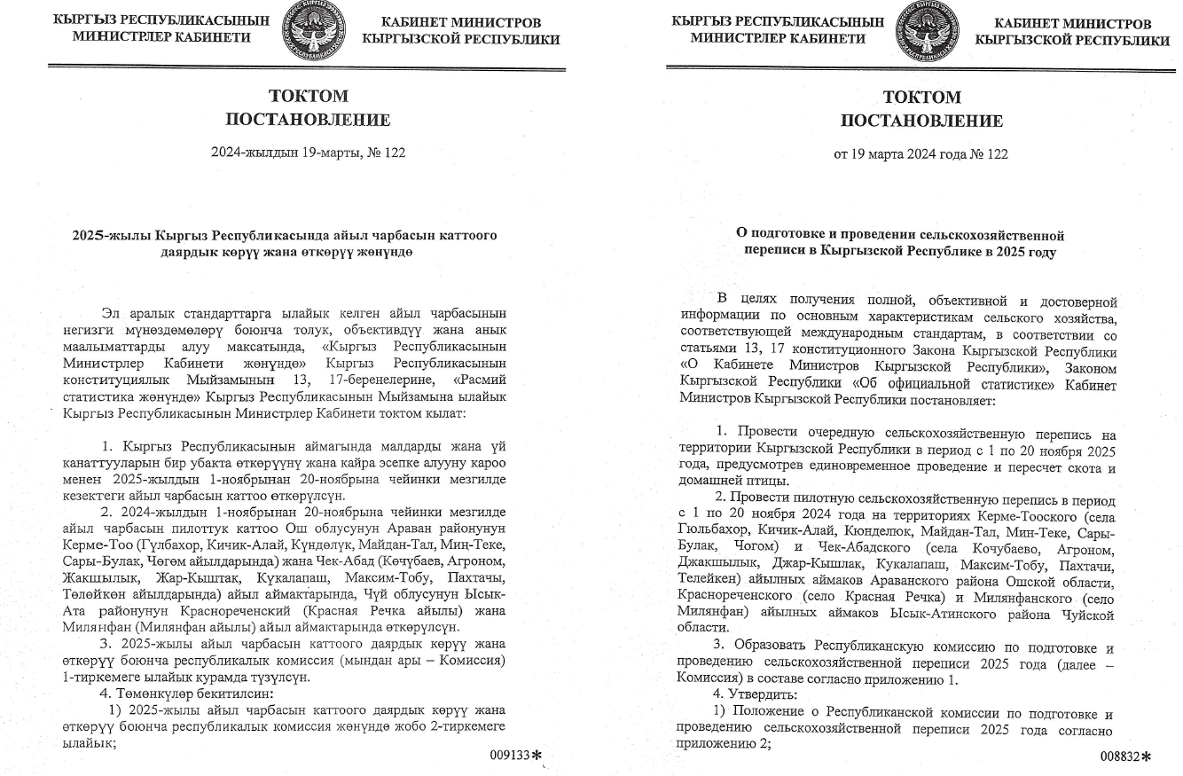

Кыргыз Республикасынын Министрлер Кабинетинин токтому «2025-жылы Кыргыз Республикасында айыл чарбасын каттоого даярдык көрүү жана өткөрүү» 2024-жылы 19-мартта №122

Slide 3
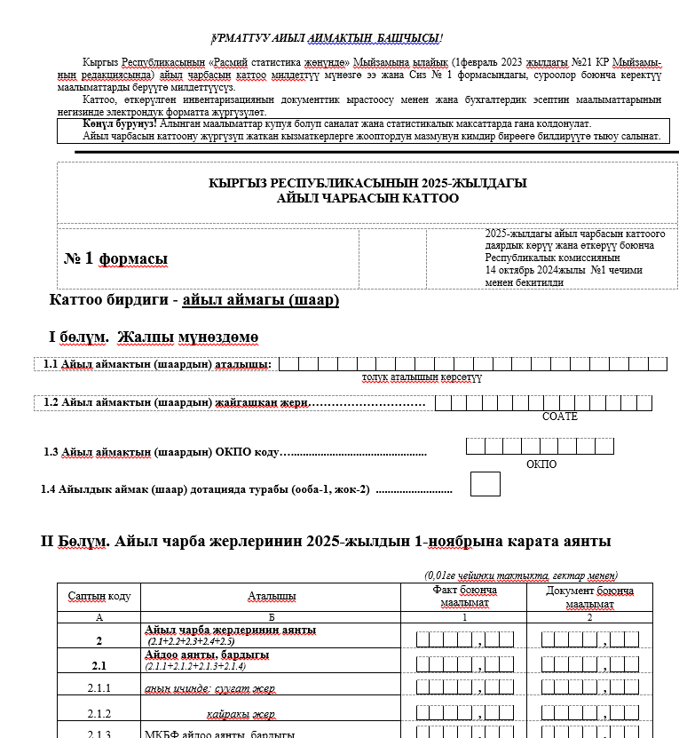
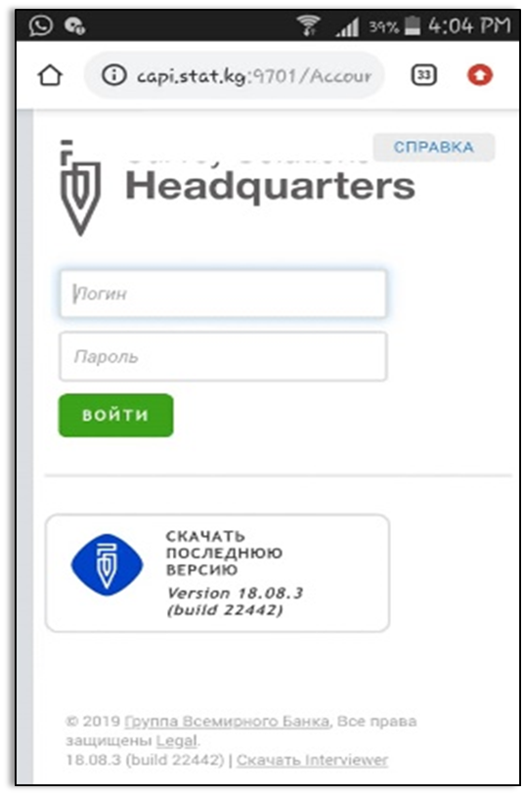
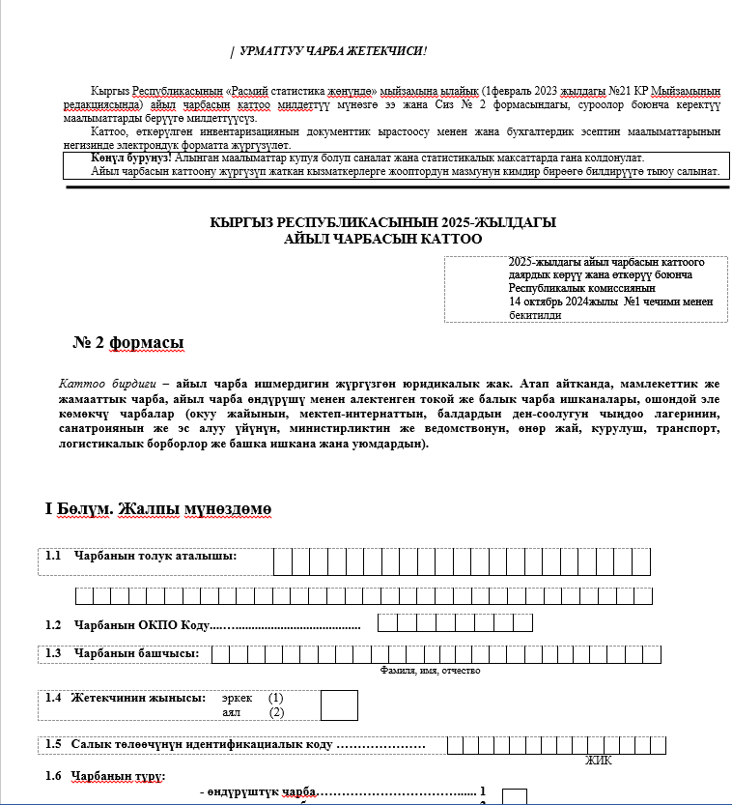
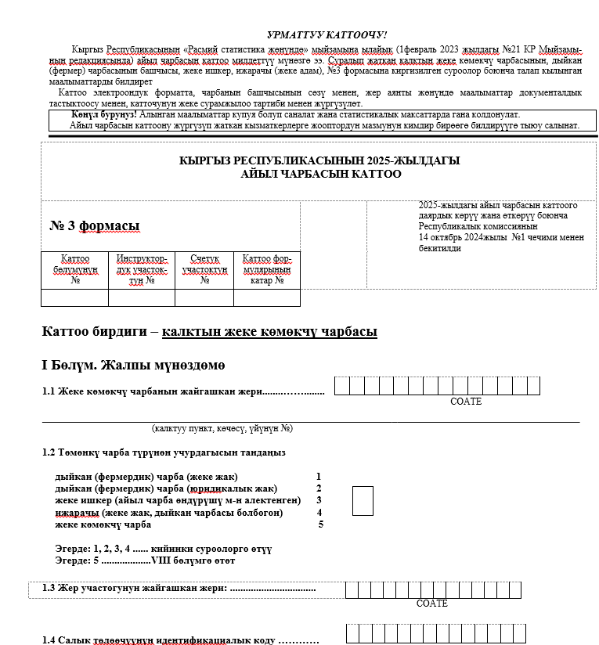
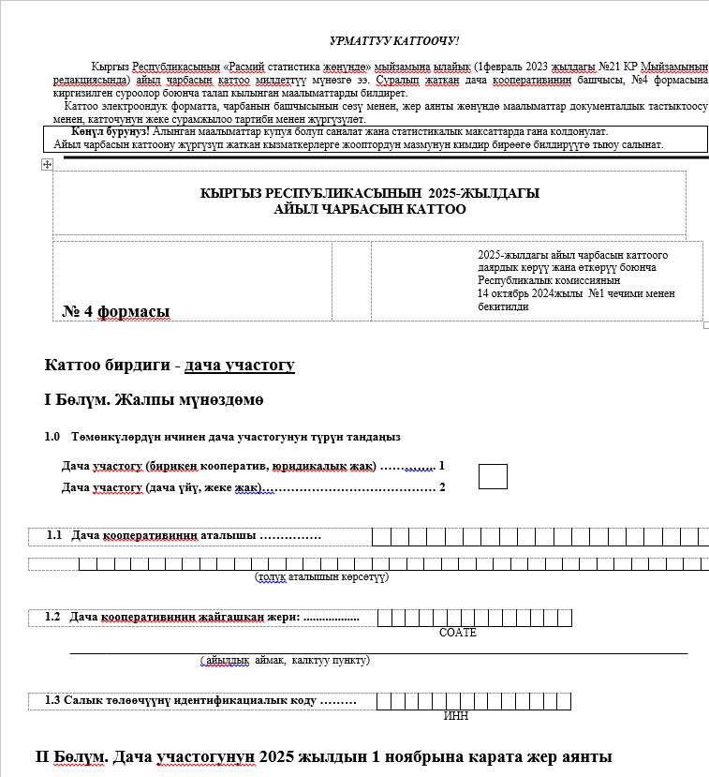
Айыл чарбасын каттоону эсепке алуунун формалары

Slide 4
Айыл чарбасын каттоого өз убагында даярдык көрүүнү жана өткөрүүнү камсыздоо үчүн убактылуу каттоо персоналдары кабыл алынат
Региондор | Баардыгы | Регистраторлордун саны | Координаторлордун саны | Инструктор-контролерлордун саны | Каттоочулардын саны
Баткен облусу | 582 | 101 | 20 | 77 | 384
Жалал-Абад облусу | 1357 | 236 | 41 | 180 | 900
Иссык-Көл облусу | 593 | 103 | 20 | 78 | 392
Нарын облусу | 314 | 56 | 13 | 41 | 204
Ош облусу | 1351 | 226 | 41 | 180 | 904
Талас облусу | 269 | 47 | 11 | 35 | 176
Чуй облусу | 1214 | 209 | 40 | 161 | 804
Бишкек ш. | 745 | 129 | 24 | 98 | 494
Ош ш. | 366 | 72 | 10 | 48 | 236
Итого | 6791 | 1179 | 220 | 898 | 4494

Slide 5
2024-жылдын 18-ноябрынан 7-декабрына чейинки мезгилде айыл чарбасын пилоттук каттоо Ош облусунун Араван районунунда (15 айылында) жана Чүй облусунун Ысык-Ата районунда (2 айылында) өткөрүлдү;
Жогорудагы иштелип чыккан каттоо формаларын, нускамаларын, уюштуруу пландарын сыноодон өткөрүү максатында 2024-жылдын күзүндө айыл чарбасын пилоттук каттоо Ош облусунун Араван районунун Керме-Тоо жана Чек-Абад (15 айылында) айыл аймактарында
Чүй облусунун Ысык-Ата районунун Красная Речка жана Милянфан айылдарында өткөрүлдү.
Пилоттук каттоонун жыйынтыгы менен токтомдо көрсөтүлгөн айылдарда катталган айыл чарба субъектилери боюнча база түзүлдү жана негизги көрсөткүчтөрдүн жыйынтыктоочу таблицалары алынды. Ошондой эле мамлекеттик жана расмий тилдерде публикация даярдалып, китепче басылып чыгарылды.

Slide 6

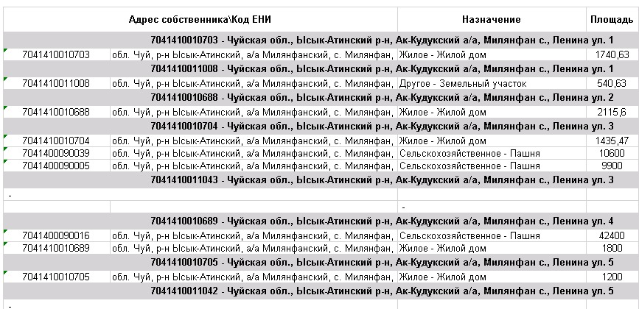
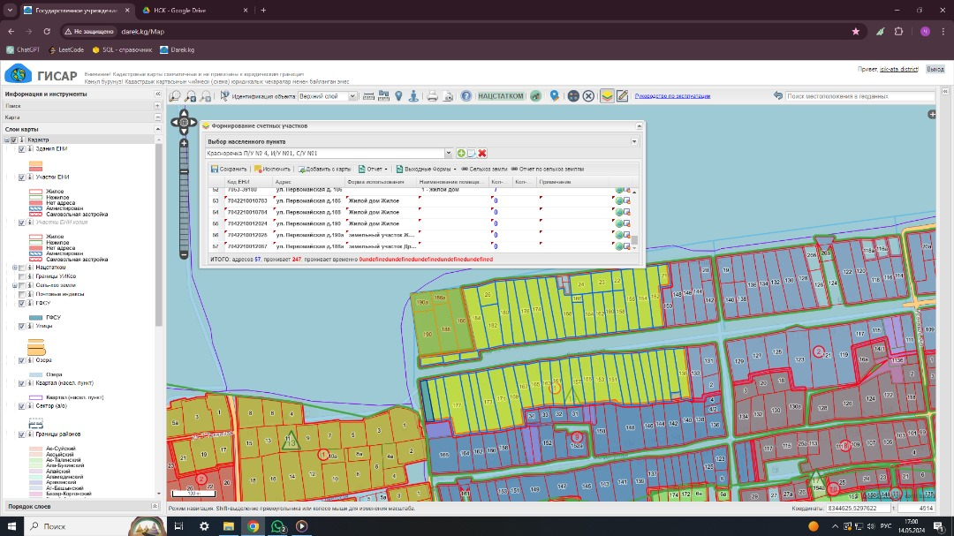
Айыл чарба өндүрүшү менен алектенген субъектердин тизмеси менен иш алып баруу
Ар бир жеке көмөкчү чарба боюнча тизмелерин, даректерин тактоо үчүн статистиканын бардык аймактык бөлүмдөрүндө өткөн жылдын 15-майынан – 15 июнуна чейин регистраторлор кабыл алынган. Алар үчүн Улутстаткомдун адистери жана программисттери тарабынан окутуу семинарлары өткөрүлдү. Жер агентигинин тизмесинин негизинде регистраторлордун ар бирине DAREK KG боюнча бөлүнгөн участоктордун тизмеси жана картасы берилген. Регистраторлордун милдеттери өткөн жылдын июнь айында толук аткалырып бүттү.
.

Slide 7


Улуттук статистика комитетинин жумушчу тобунун чечими менен айыл чарба каттоосуна атайын иштелип чыккан логотип бекитилген жана азыркы учурда айыл чарбасын каттоонун баннери илинип жана кттоонун урааны, айыл чарба каттоонун роликтери лед экрандарга чагылдыруу иштери жүргүзүлүүдө.

Slide 8

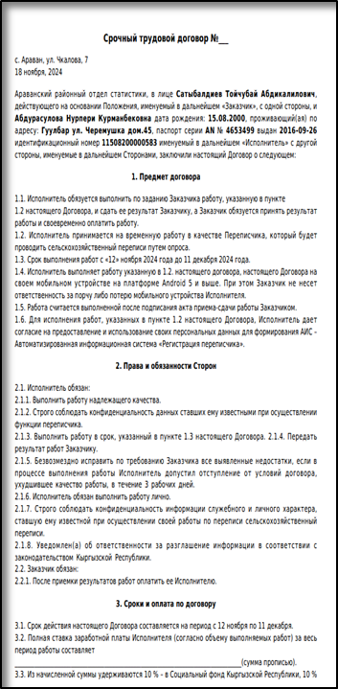

Координаторлорго, инструктор-контролерлорго, каттоочуларга (жалпы 6791 адам) бериле турган бейджиктер.

Slide 9
Санариптик канал жана уюлдук байланыш аркылуу маалыматтарды берүү кызматтарын алуу боюнча тендер
Каттоонун маалыматтарын ыкчам жана сапаттуу чогултуу жана берүү максатында маалыматтарды санариптик форматта берүү, уюлдук байланыштын күмөнсүз иштөөсүн камсыздоо жана байланыштын атайын корголгон каналы менен камсыздоо боюнча кызматтарды көрсөтүүгө тендер өткөрүлүп, келишим түзүлгөн.

Slide 10
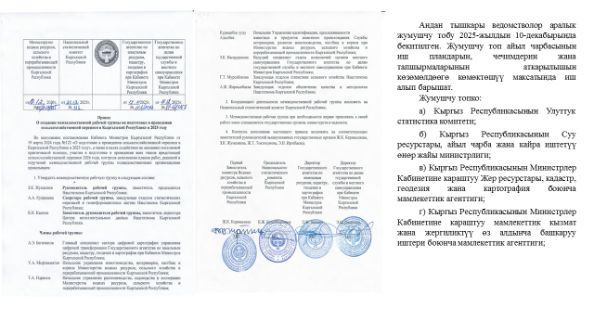

Slide 11
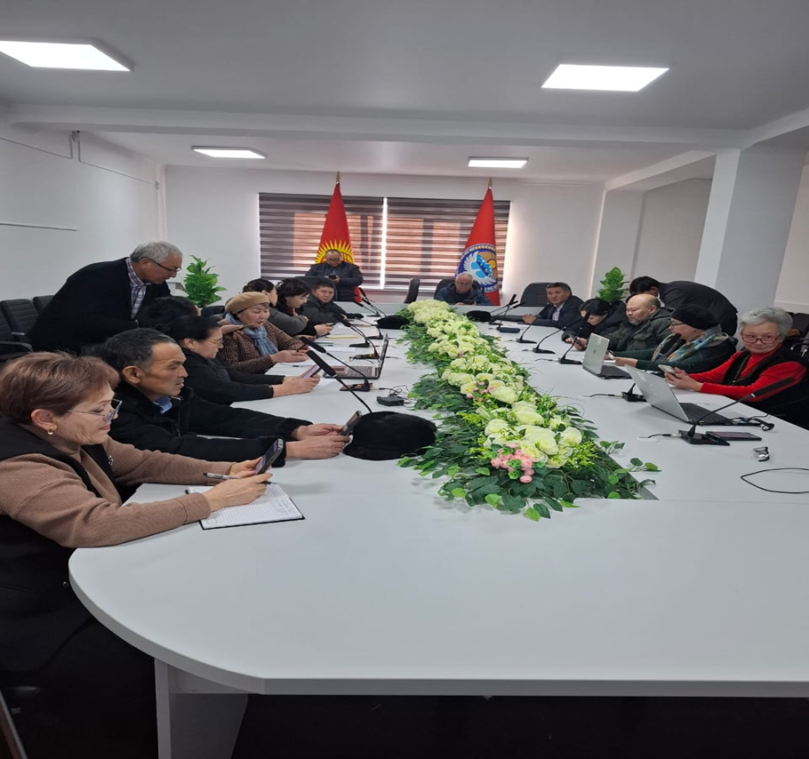
Айыл чарба каттоосуна даярдык көрүү боюнча окуу семинарлар
Кыргыз Республикасынын бардык региондорунда, ошондой эле Бишкек жана Ош шаарларында 2026-жылдын январынан баштап окуу семинарлар өткөрүүдө. Окутууга райондордун, шаарлардын статистика башкармалыктарынын жана бөлүмдөрүнүн жетекчилери, шаар жана райондун айыл чарба статистиканын адистер, региондордогу убактылуу тартылган өкүлдөр,адистер жана райондогу жергиликтүү өз алдынча башкаруу органдарынын адистеринин катышуусу менен өткөрүлүдө

Slide 12
Кыргыз Республикасынын Министрлер Кабинетинин 2024 – жылдын 19 – мартындагы №122 токтомунун айрым беренелеринен
Жергиликтүү өз алдынча башкаруу органдары тарабынан 2025-жылга карата жергиликтүү бюджетте бул иш-чараны каржылоо, анын ичинде ЛЭД экрандарын, жарнамалык материалдарды жайгаштыруу, банерлерди орнотуу, транспорт менен камсыз кылуу, картографиялык материалдарды даярдоого байланышкан чыгымдарды, байланыш кызматтарына каражаттарды, электр менен камсыздоону, ошондой эле зарыл болгон коммуникациялык жабдууларды, компьютерлер, интернет, эмеректер жана инвентарлар, кеңсе буюмдары жана башка буюмдар, жайларды кайтаруу жана башкаларды каржылоо каралган.

Slide 13

Көңүл бурганыңыздарга, чоң рахмат!
www.stat.gov.kg
+996 (312) 32 46 35
Email: nsc_mail@stat.kg

